Slide 1
IoT
Enjeux, impacts

Slide 2
Enjeux
Enjeux, impacts sur les marchés, applications et services
Quel avenir pour l’Internet des objets ?

Slide 3
Évolution vers des offres orientées services
L’IoT transforme les modèles économiques traditionnels en favorisant une logique de service plutôt que de simple produit
Les données collectées par les objets connectés permettent
  Maintenance prédictive : anticiper les pannes et proposer des contrats de maintenance basés sur l’usage réel
  Offres personnalisées : ajuster les services en fonction des comportements des clients
  Abonnements et facturation à l’usage : nouveaux modèles récurrents pour générer des revenus stables.

Slide 4
Nouveaux secteurs et opportunités
Industrie
  optimisation des chaînes d’approvisionnement, réduction des temps d’arrêt, automatisation
Santé
  suivi à distance, dispositifs médicaux connectés
Smart Cities
  gestion intelligente des infrastructures (éclairage, parkings, énergie)
Agriculture
  irrigation intelligente, réduction des déchets

Slide 5
Tendances clés pour 2027
AIoT (IA + IoT)
  objets capables de décisions autonomes
Edge Computing
  traitement local pour réduire la latence
5G et LPWAN
  connectivité renforcée pour des applications critiques
Durabilité
  solutions IoT pour réduire l’empreinte énergétique

Slide 6
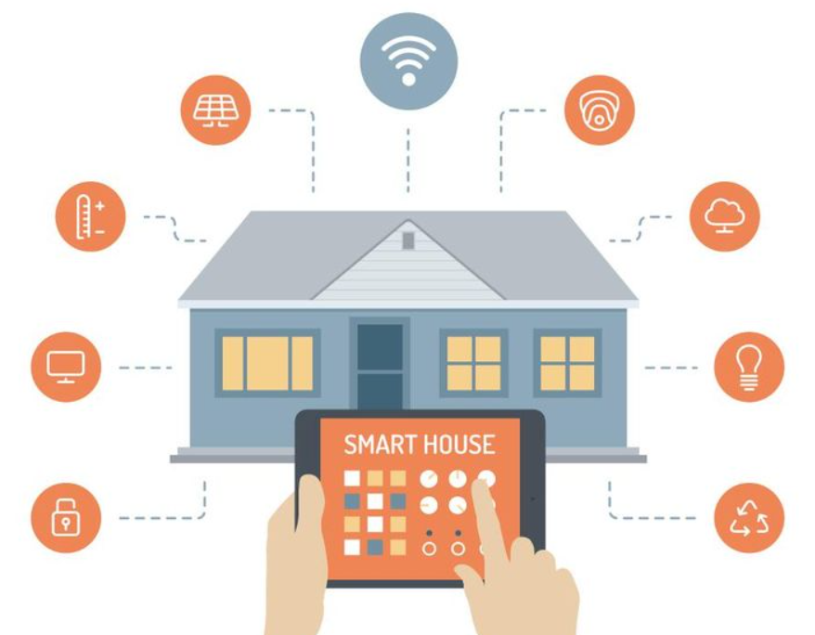
IoT fixe
Capteurs en entreprise
Domotique
Véhicules
Transport

Slide 7
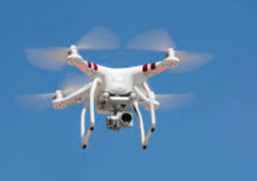
IoT embarqué
Stations météos éloignés
Nomadisme
Spatial
Drone

Slide 8
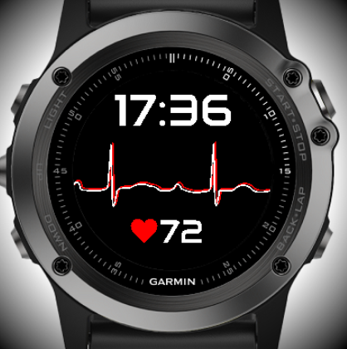
Wearable
Montre
Bracelets
Bijoux
Habits

